Slide 1

Память: Индивидуальные различия
Память человека является одной из наиболее сложных когнитивных функций, проявляющейся в способности сохранять, воспроизводить и изменять прошлый опыт. Важно понимать, что эта способность не является одинаковой у всех людей, демонстрируя значительные индивидуальные различия. Эти различия затрагивают как объем и скорость запоминания, так и качество удерживаемой информации, а также механизмы её извлечения из долговременного хранения. Исследование этих вариаций помогает глубже понять природу человеческого познания и разработать более эффективные методы обучения и развития когнитивных способностей.

Slide 2
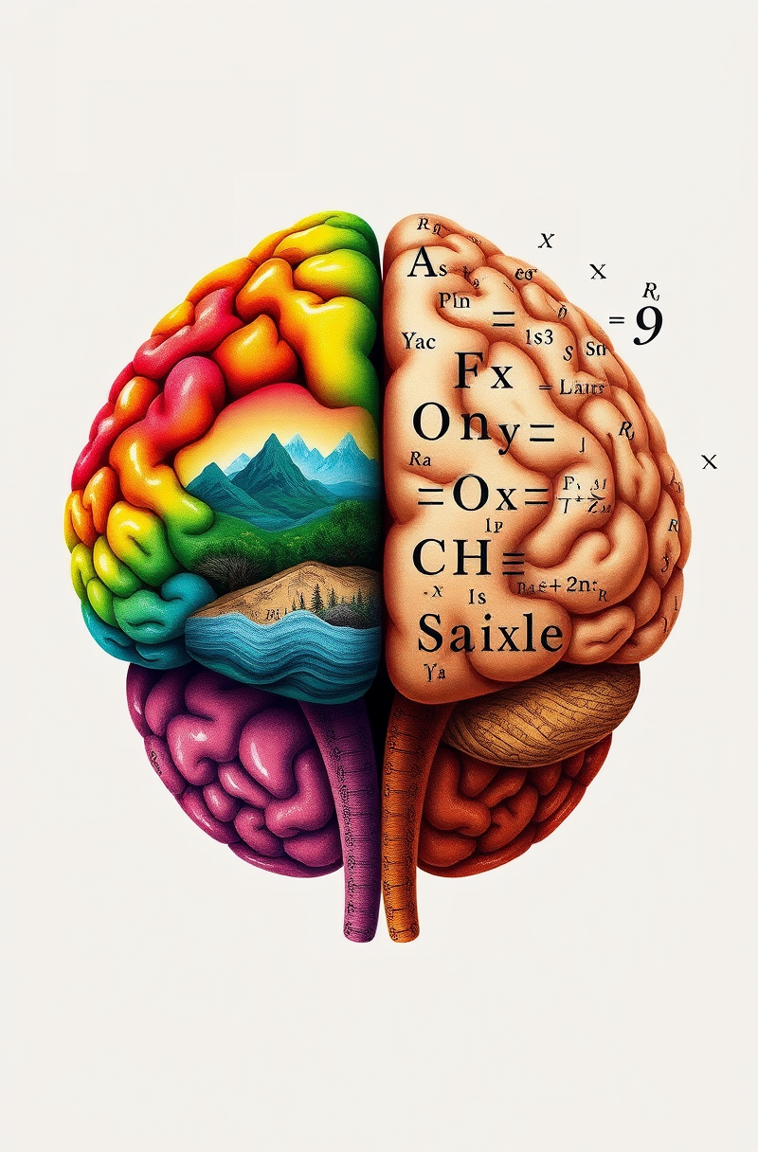
Виды памяти и различия
Моторная память
Эмоциональная память
Запоминание движений и навыков, как у спортсмена или музыканта.
Сохранение чувств и переживаний, связанных с событиями.
Слуховая и зрительная память
У людей преобладание одного из этих видов памяти определяет эффективность усвоения информации, представленной в звуковой или визуальной форме, что значительно влияет на стиль обучения.

Slide 3



Факторы, влияющие на память
Возраст
Интерес
С возрастом происходит естественное снижение некоторых функций памяти, однако активная умственная деятельность может замедлить этот процесс, сохраняя когнитивные способности на высоком уровне.
Эмоциональная вовлеченность и личный интерес к изучаемому материалу значительно повышают его запоминаемость, так как мозг активнее обрабатывает информацию, имеющую для человека значение.
Здоровье
Физическое состояние, наличие хронических заболеваний, качество сна и питание напрямую влияют на эффективность работы мозга и, следовательно, на способность запоминать и воспроизводить информацию.

Slide 4

Улучшение памяти
Образ жизни
Умственная активность
Регулярные физические упражнения, сбалансированное питание, достаточный сон и управление стрессом создают благоприятные условия для функционирования мозга и укрепления памяти.
Постоянное обучение, решение головоломок, чтение и освоение новых навыков стимулируют нейронные связи, способствуя поддержанию и развитию когнитивных функций, включая память.

Slide 5






Тренировка памяти: техники
Интервальное повторение
Повторение изученного материала через увеличивающиеся промежутки времени для переноса информации в долговременную память.
Мнемотехники
Использование ассоциаций, акронимов и метода локусов для более эффективного запоминания информации.
Визуализация
Создание ярких мысленных образов, связанных с запоминаемой информацией, для облегчения её последующего воспроизведения.
Активное воспроизведение информации, тестирование себя и пересказ материала своими словами также являются мощными инструментами тренировки памяти.

Slide 6

Образная память: особенности
1
Яркость образов
Чем ярче, необычнее и детальнее созданный образ, тем лучше он запоминается и легче воспроизводится.
2
Связь с эмоциями
Образы, связанные с сильными эмоциональными переживаниями, запоминаются особенно прочно и надолго.
3
Универсальность
Образная память позволяет запоминать информацию, не поддающуюся вербализации, такую как мелодии или лица.

Slide 7
Логическая память: методы
1
Структурирование
Разделение информации на смысловые блоки и установление связей между ними.
2
Абстрагирование
Выделение существенных признаков объекта или явления и игнорирование несущественных деталей для формирования понятия.
3
Обобщение
Объединение частных случаев в общую категорию на основе выявленных закономерностей.

Slide 8

Память и обучение
1
Восприятие
Качество восприятия информации напрямую влияет на ее последующее запоминание и успешность обучения.
2
Осмысление
Глубокое понимание материала, а не простое заучивание, способствует его долговременному сохранению.
3
Применение
Практическое использование полученных знаний закрепляет их в памяти, делая обучение более эффективным.

Slide 9

Забывание: причины, борьба
1
Причины
Естественное угасание следов памяти, интерференция (наложение старой и новой информации).
2
Борьба
Регулярное повторение, использование мнемотехник, концентрация внимания, достаточный отдых.
3
Стресс
Сильный стресс или эмоциональное потрясение могут блокировать доступ к воспоминаниям.

Slide 10

Заключение: цени память
Индивидуальные различия в памяти — это норма, отражающая уникальность каждого человека. Понимание своих сильных и слабых сторон, применение эффективных техник тренировки и забота о здоровье мозга позволяют не только компенсировать возможные трудности, но и раскрыть весь потенциал вашей памяти. Бережное отношение к этому ценному когнитивному ресурсу способствует личностному росту, успешному обучению и полноценной жизни.

